Slide 1


내가 기획한 ICT가
세상을 바꾼다면?
SW개발/HW제작 설계서
이기종 클라우드 환경의 IaaS 인프라 통합 모니터링 Application 개발
프로젝트 명 :
2023. 09. 21
Hy-Cloud

Slide 2

수행 단계별 주요 산출물
단계 | 산출물 | 일반 | 응용 소프트웨어 | 응용 하드웨어
 |  | ∙모바일 APP ∙Web 등 | ∙빅데이터 ∙인공지능 ∙블록체인 등 | ∙IoT ∙로봇 ∙드론 등
환경 분석 | 시장/기술 환경 분석서 | △ | △ | △
 | 설문조사 결과서 | △ | △ | △
 | 인터뷰 결과서 | △ | △ | △
요구사항 분석 | 요구사항 정의서 | ○ | ○ | ○
 | 유즈케이스 정의서 | ○ | ○ | ○
아키텍처 설계 | 서비스 구성도(시스템 구성도) | ○ | ○ | △
 | 서비스 흐름도(데이터 흐름도) | ○ | ○ | △
 | UI/UX 정의서 | △ | △ | -
 | 하드웨어/센서 구성도 | △ | △ | -
기능 설계 | 메뉴 구성도 | ○ | ○ | -
 | 화면 설계서 | ○ | ○ | △
 | 엔티티 관계도 | ○ | ○ | ○
 | 기능 처리도(기능 흐름도) | ○ | ○ | ○
 | 알고리즘 명세서/설명서 | △ | ○ | ○
 | 데이터 수집처리 정의서 | ○ | ○ | ○
 | 하드웨어 설계도 | - | - | ○
개발 / 구현 | 프로그램 목록 | ○ | ○ | ○
 | 테이블 정의서 | ○ | ○ | △
 | 핵심 소스코드 | ○ | ○ | ○
한이음 ▶ 프로그램 설계서
※ ○ 필수, △ 선택
Notes:
△○

Slide 3

| 요구사항 정의서
구분 | 기능 | 설명
S/W | IaaS 인프라 자원 모니터링 수집 기능 | 클라우드 AWS, GCP IaaS 인프라(EC2, Compute Engine) 자원 모니터링 수집 기능
 | 수집 및 데이터 전송 Agent 기능 | 수집한 모니터링 정보를 REST API로 송신하는 Agent 기능
 | 데이터 수신 및 저장 Server 기능 | 각 Agent로부터 요청받은 모니터링 정보를 수신 및 DB에 저장하는 REST Server 기능
 | 웹 서비스 기능 | DB에 저장된 데이터를 가시적으로 웹 사이트에 출력하는 시각화 기능

Slide 4
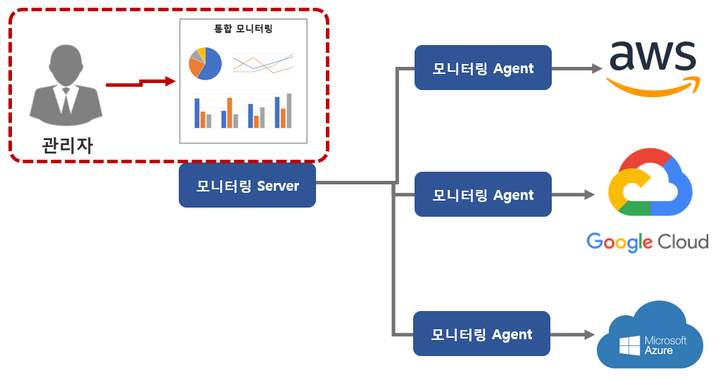
| 서비스 흐름도
이기종 Cloud(AWS, GCP, Azure)
Monitoring
각 Cloud Infra data 수집
Agent를 통해 Monistoring data를 Rest API로 송신
Agent로부터 받은 data를 수신 및 DB에 적재
적재 DB를 웹 사이트를 활용하여 시각화
시각화 된 Monitoring Dashboard를 관리자가 관리

Slide 5
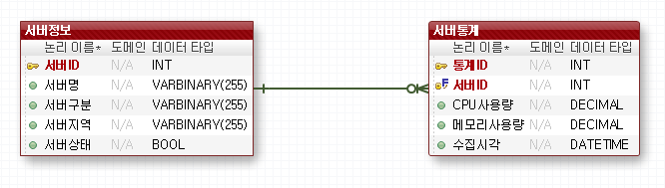
클라우드 자원 모니터링 설계(1/6)
ERD

Slide 6
클라우드 자원 모니터링 설계(2/6)
테이블 정의서
Servers
Server_id | INT PRIMARY KEY
Server_name | VARCHAR(255) NOT NULL,
Server_location | VARCHAR(255),
Server_status | BOOLEAN DEFAULT TRUE
ServerStats
Stat_id | INT AUTO_INCREMENT PRIMARY KEY,
Server_id | INT, timestamp DATETIME DEFAULT CURRENT_TIMESTAMP,
Cpu_usage | DECIMAL(5,2) NOT NULL,
Memory_usage | DECIMAL(5,2) NOT NULL,
FOREIGN KEY (server_id) REFERENCES Servers(server_id)

Slide 7

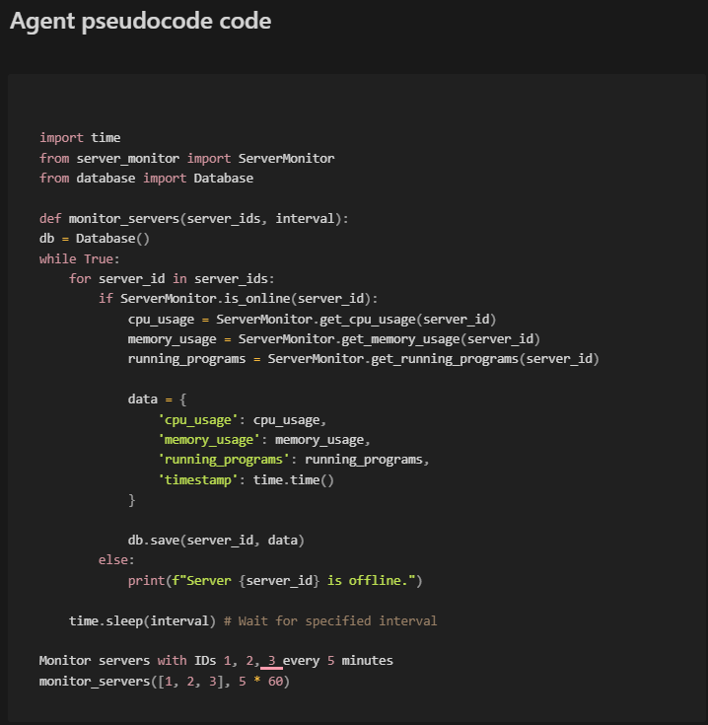

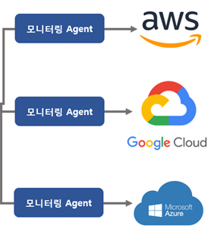
클라우드 자원 모니터링 설계(3/6)
Agent 설계

Slide 8

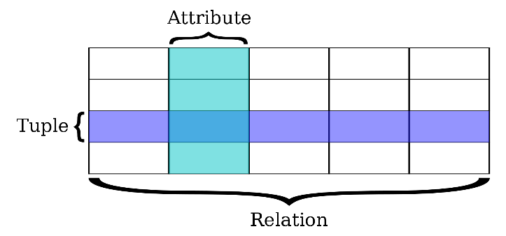
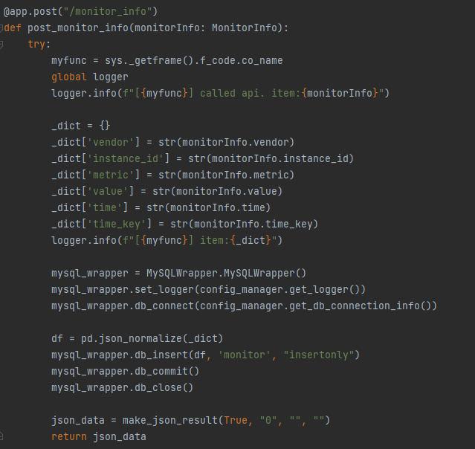
클라우드 자원 모니터링 설계(4/6)
모니터링 rest 서버
RDB CRUD(관계형 데이터 모델)
화면 정의
Rest api가 Platform 서버에서 추출하고 송신한 데이터를 저장을 위해 RDB CRUD 기술을 활용한다.
RDB CRUD:
관계형 모델로 키(key)와 값(value) 들의 관계를 테이블화 시킨 전산 정보 데이터 베이스

Slide 9
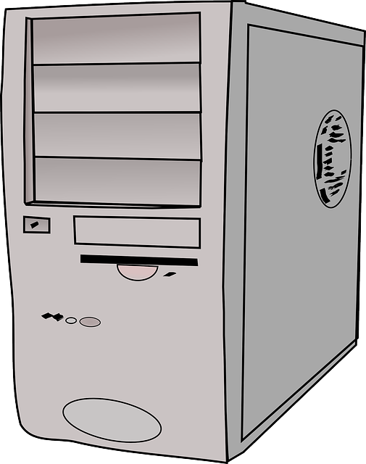




클라우드 자원 모니터링 설계(5/6)
서비스 구상도
Web site
USER
서버 정보 입력
Internet
Environment
(5G, Wi-fi)
적재 DB data
CPU, memory 사용량 전송

Slide 10
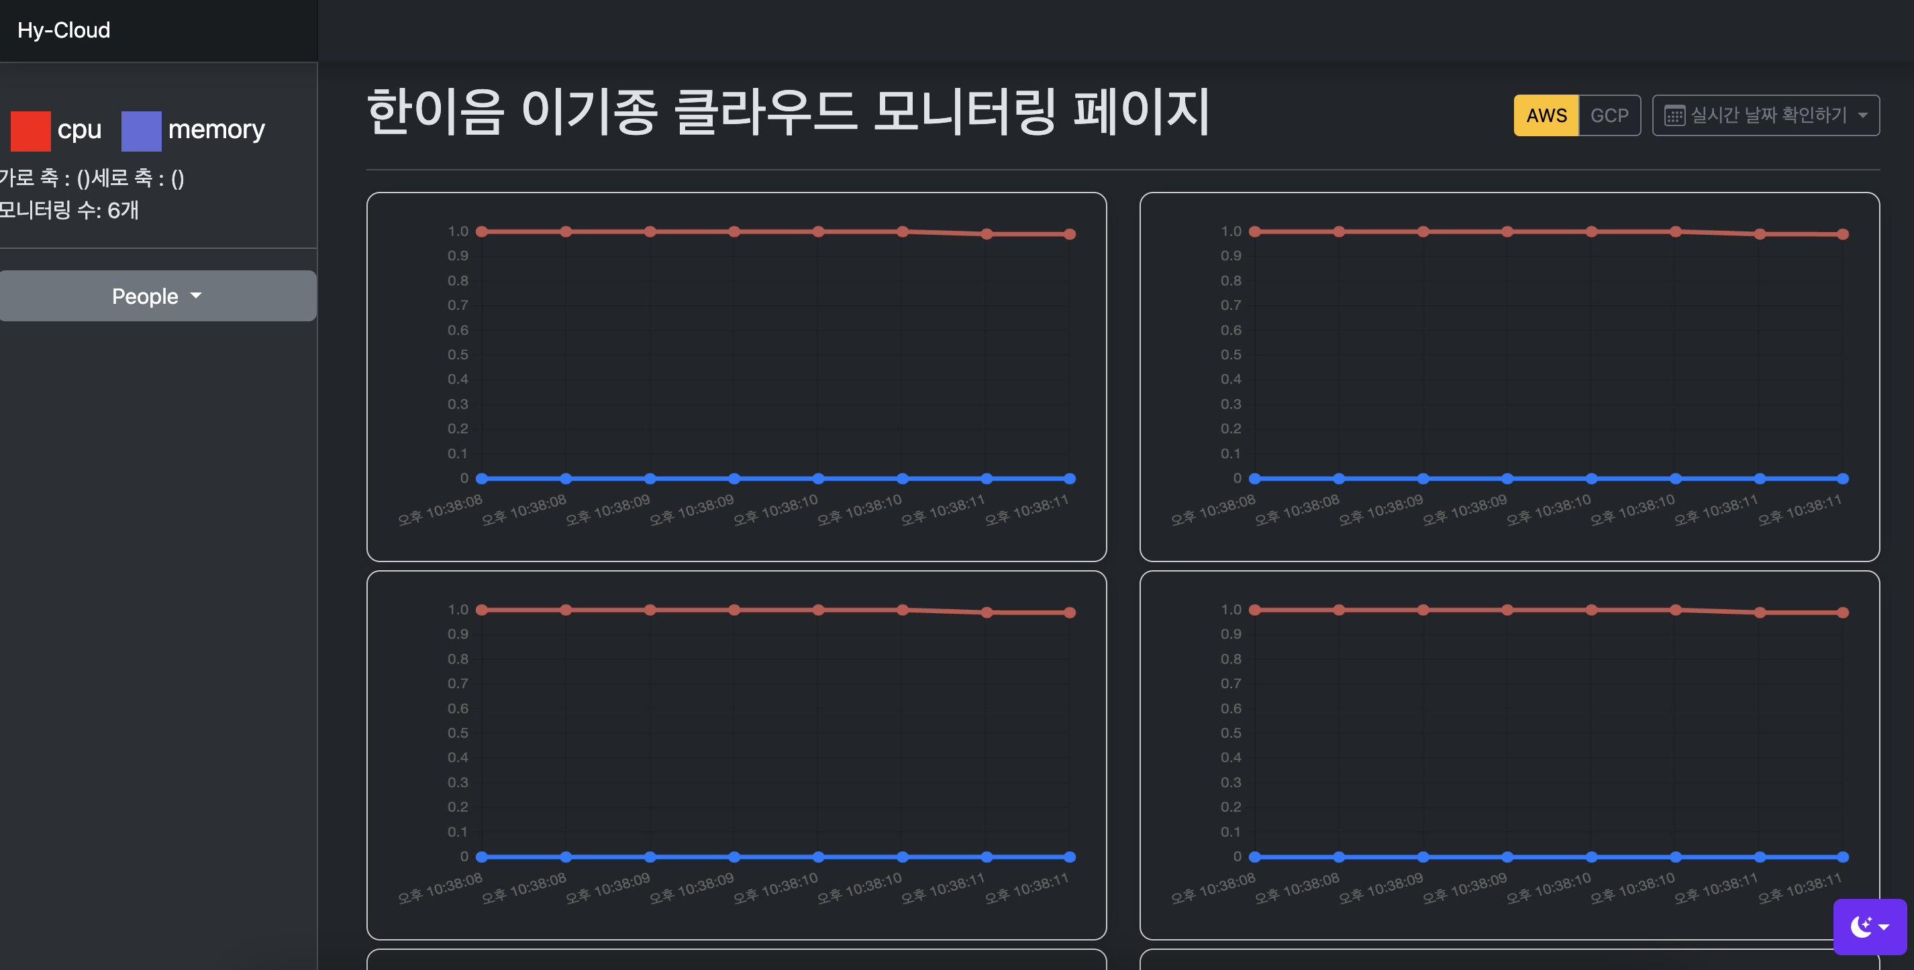
클라우드 자원 모니터링 설계(6/6)
Monitoring 화면 설계
* 화면설계 내용은, 실 개발시 일부 변경될 수 있음

Slide 11
서비스 구성도 – 서비스 시나리오
서버 데이터 수집/전송
platform server
시나리오
REST
API
데이터 저장
데이터
시각화
여러 서버 platform에서 데이터를 수집 및 전송을 위한 agent기능을 REST API로 구현한다.
데이터를 받은 통합 SERVER는 데이터를 RDB DRUD기술(2차원 관계형 모델)을 이용해 저장한다.
사용자에게 편의를 위해 Web page에 차트로 시각화 한다.
platform server
DB server
Web site
사용자
REST
API
platform server
REST
API

Slide 12
| 기능 처리도(기능 흐름도)
(1/2)
Agent 프로그램
수집 대상 클라우드
서비스
중앙 서버
(Server)
Config파일 read
수집대상시스템서버 접속
서버 접속
수집대상 데이터 Read
(CPU/MEM/Process정보)
수집 자원정보를 서버에 송신

Slide 13
| 기능 처리도(기능 흐름도)
(2/2)
Server 프로그램
적재대상DB
Web site
Config파일 read
적재대상 DB 서버 접속
Agent 프로그램으로부터
정보 수신
데이터 적재
적재데이터를 Web site에서 조회

Slide 14
| 프로그램 - 목록
프로그램 목록 | 기능번호 | 기능 명
Agent (자원수집 프로그램) | AGT-P-01 | Config 파일 read 및 파싱
 | AGT-P-02 | 수집대상 시스템 클라우드 서버 접속
 | AGT-P-03 | 모니터링 DB서버 접속
 | AGT-P-04 | 수집대상 클라우드 서버로부터 데이터 수집 처리
 | AGT-P-05 | 수집된 정보를 모니터링 DB서버로 전송
Server (모니터링 DB서버 프로그램) | SVR-P-01 | Config 파일 read 및 파싱
 | SVR-P-02 | 적재대상 DB 접속
 | SVR-P-03 | Agent로부터 자원수집 정보수신 대기
 | SVR-P-04 | Agent의 자원수집정보 처리
 | SVR-P-05 | 적재대상 DB서버에 데이터 Insert 수행

Slide 15
| 핵심소스코드(1)
클라우드 자원 사용량 수집 Agent 소스코드
# 구글 클라우드 CPU 자원 사용량 가져오기
def get_cpu_utilization(p_project_name):
client = monitoring_v3.MetricServiceClient()
project_name = p_project_name
now = time.time()
tm = localtime(now)
seconds = int(now)
nanos = int((now - seconds) * 10 ** 9)
interval = monitoring_v3.TimeInterval(
{
"end_time": {"seconds": seconds, "nanos": nanos},
"start_time": {"seconds": (seconds - 60), "nanos": nanos},
}
)
results = client.list_time_series(
request={
"name": project_name,
"filter": 'metric.type = "agent.googleapis.com/cpu/utilization"',
"interval": interval,
"view": monitoring_v3.ListTimeSeriesRequest.TimeSeriesView.FULL,
}
)
result_list = []
for result in results:
if result.metric.labels.get("cpu_state") == "idle":
_dict = {}
_dict["vendor"] = "gcp"
_dict["instance_id"] = result.resource.labels.get("instance_id")
_dict["metric"] = "cpu"
_dict["value"] = round(100 - result.points[0].value.double_value, 1)
_dict["time"] = strftime('%Y-%m-%d %I:%M:%S %p', tm)
_dict["time_key"] = strftime('%Y%m%d%I%M%S', tm)
result_list.append(_dict)
return result_list
# 구글 클라우드 Memory 자원 사용량 가져오기
def get_memory_utilization(p_project_name):
client = monitoring_v3.MetricServiceClient()
project_name = p_project_name
now = time.time()
tm = localtime(now)
seconds = int(now)
nanos = int((now - seconds) * 10 ** 9)
interval = monitoring_v3.TimeInterval(
{
"end_time": {"seconds": seconds, "nanos": nanos},
"start_time": {"seconds": (seconds - 120), "nanos": nanos},
}
)
results = client.list_time_series(
request={
"name": project_name,
"filter": 'metric.type = "agent.googleapis.com/memory/percent_used"',
"interval": interval,
"view": monitoring_v3.ListTimeSeriesRequest.TimeSeriesView.FULL,
}
)
result_list = []
for result in results:
if result.metric.labels.get("state") == "free":
_dict = {}
_dict["vendor"] = "gcp"
_dict["instance_id"] = result.resource.labels.get("instance_id")
_dict["metric"] = "memory"
_dict["value"] = round(100 - result.points[0].value.double_value, 1)
_dict["time"] = strftime('%Y-%m-%d %I:%M:%S %p', tm)
_dict["time_key"] = strftime('%Y%m%d%I%M%S', tm)
result_list.append(_dict)
return result_list

Slide 16
| 핵심소스코드(2)
수집한 자원사용량 저장을 위한 DB 통신 Server 소스코드
# REST API /monitor_info (Agent로부터 모니터링 정보를 요청받아 DB에 저장
@app.post("/monitor_info")
def post_monitor_info(monitorInfo: MonitorInfo):
try:
myfunc = sys._getframe().f_code.co_name
global logger
logger.info(f"[{myfunc}] called api. item:{monitorInfo}")
_dict = {}
_dict['vendor'] = str(monitorInfo.vendor)
_dict['instance_id'] = str(monitorInfo.instance_id)
_dict['metric'] = str(monitorInfo.metric)
_dict['value'] = str(monitorInfo.value)
_dict['time'] = str(monitorInfo.time)
_dict['time_key'] = str(monitorInfo.time_key)
logger.info(f"[{myfunc}] item:{_dict}")
mysql_wrapper = MySQLWrapper.MySQLWrapper()
mysql_wrapper.set_logger(config_manager.get_logger())
mysql_wrapper.db_connect(config_manager.get_db_connection_info())
df = pd.json_normalize(_dict)
mysql_wrapper.db_insert(df, 'monitor', "insertonly")
mysql_wrapper.db_commit()
mysql_wrapper.db_close()
json_data = make_json_result(True, "0", "", "")
return json_data
except Exception as err:
json_data = make_json_result(False, "99", f"{str(err)}", None)
logger.error(f"[{myfunc}] Exception err:{str(err)}, data:{_dict}")
mysql_wrapper.db_close()
return json_data

Slide 17
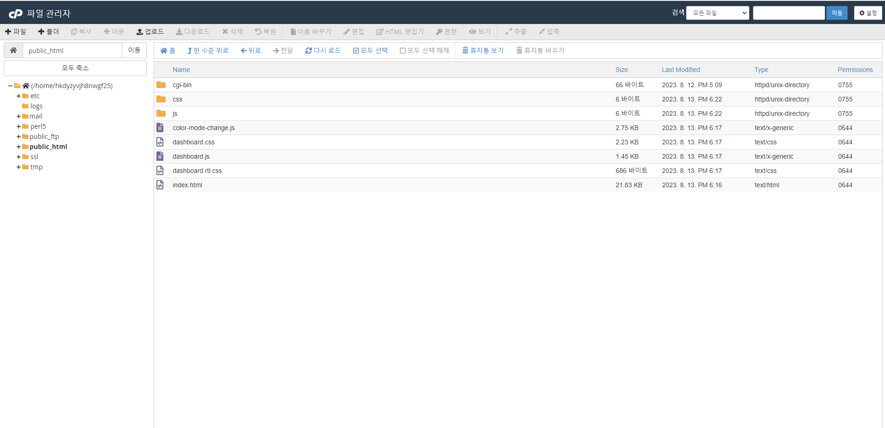
| 웹 호스팅(1/2)
HOSTING.KR의 웹 호스팅 서비스를 이용하여 구성한 웹페이지 파일 등록
파일관리자의 public_html 경로에 구성한 css, js, html 파일을 추가하여 웹 서비스 구동

Slide 18
| 웹 호스팅(2/2)
사이트 접속 시 모니터링을 할 수 있는 초기 화면

Slide 19
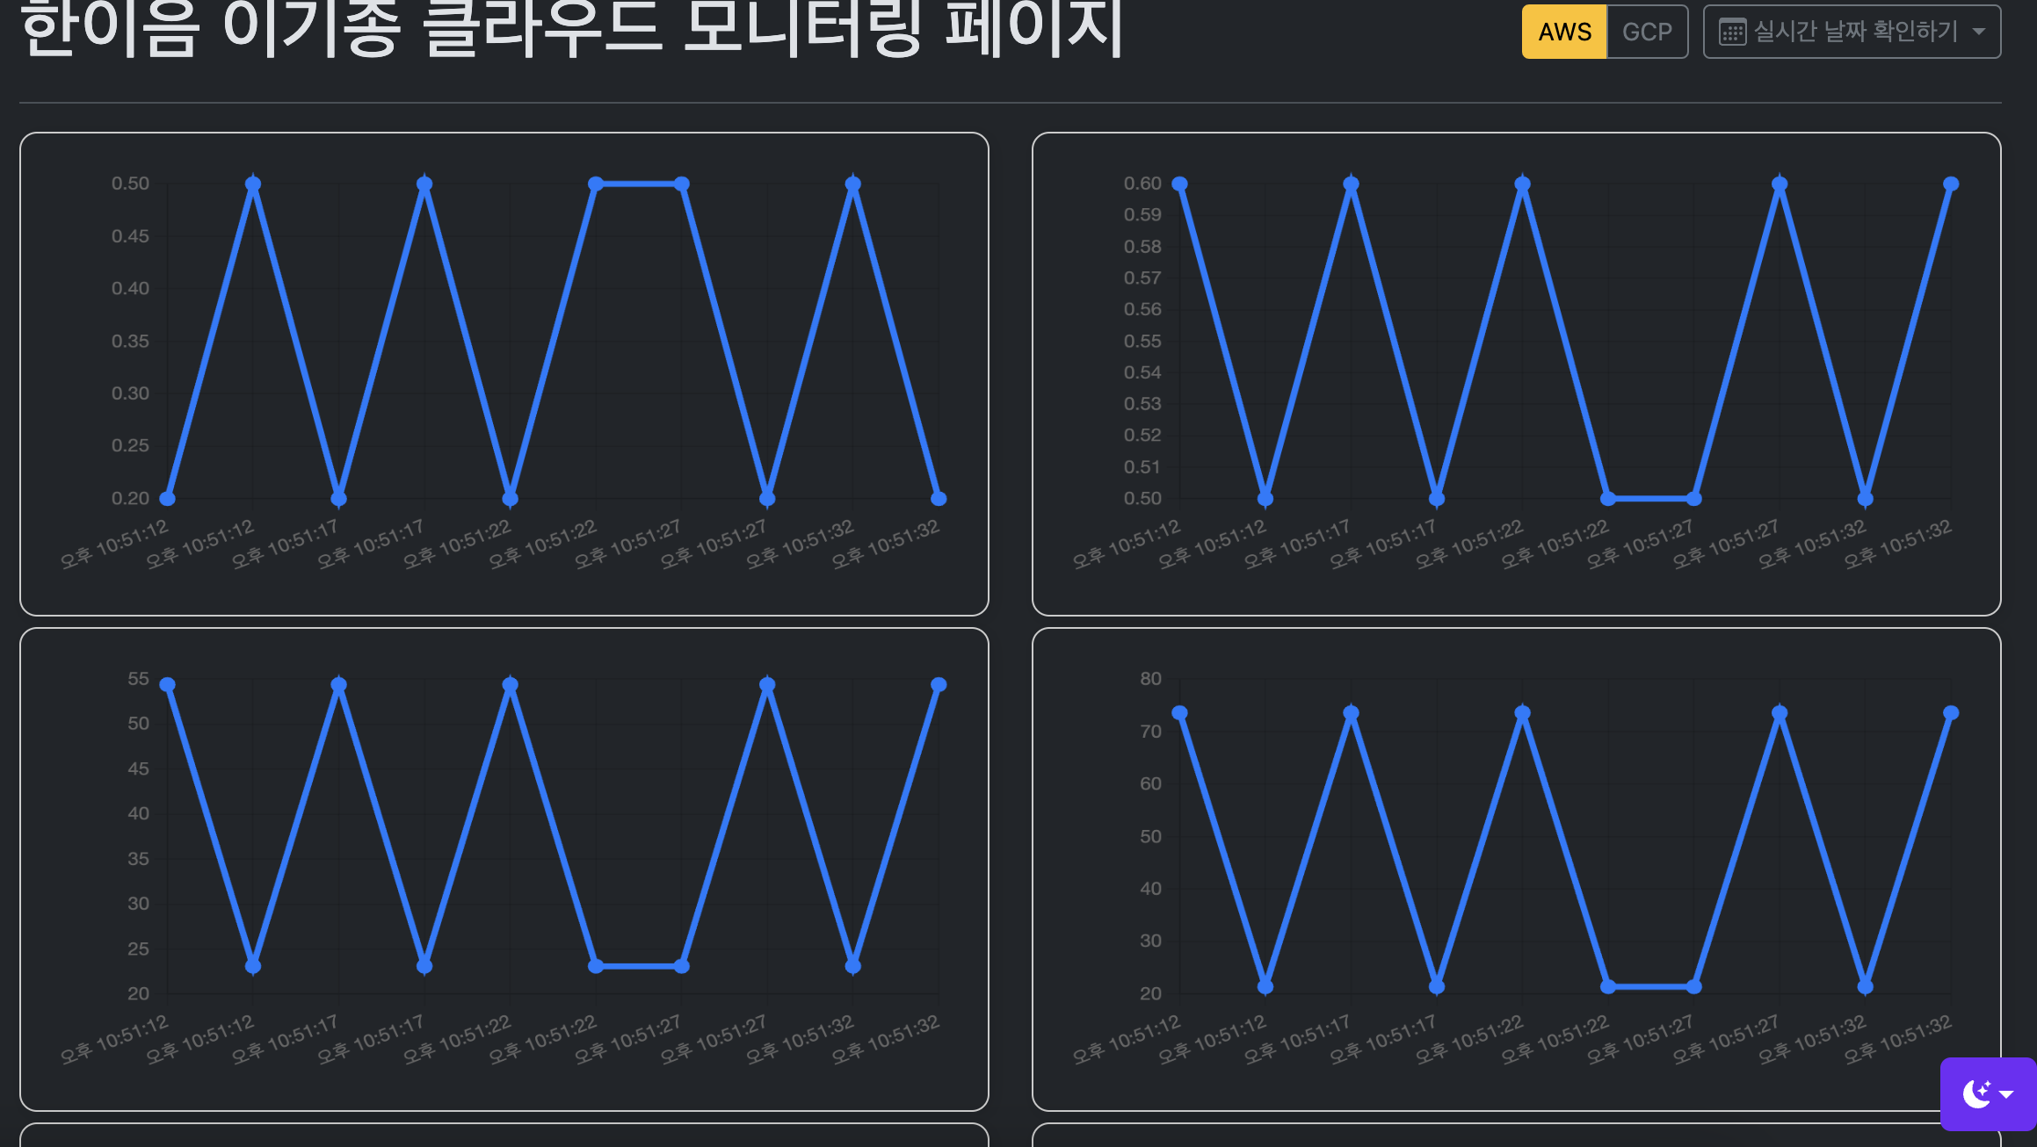
| 페이지 설명 – Main(1/2)
Main Dashboard part
Function
각 클라우드별 CPU, Memory
값 표시
Improvement
Defalut 화면에 AWS, GCP
그래프가 동시에 나오게 수정 예정
Canvas tag를 이용하여 dashboard 형성

Slide 20
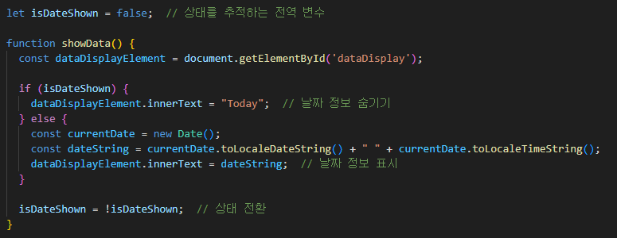
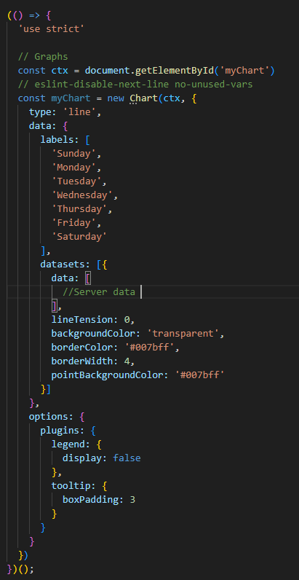

| 페이지 설명 – Main(2/2)
Main Dashboard part code review
Get Today button
(dashboard.js)
Dashboard data
(dashboard.js)

Slide 21
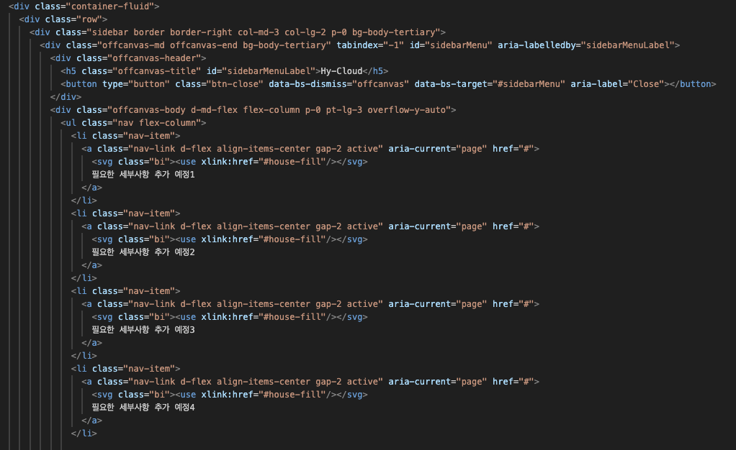
| 페이지 설명 – Side bar (1/3)
Monitoring page – Sidebar Part code review
Side bar – HTML 코드
Function
Side bar에서 ‘필요한 세부사항 추가 예정’을 Button으로 만들어주는 코드
Improvement
‘필요한 세부사항 추가 예정’를 AWS, GCP의 Server Monitoring page 연결

Slide 22
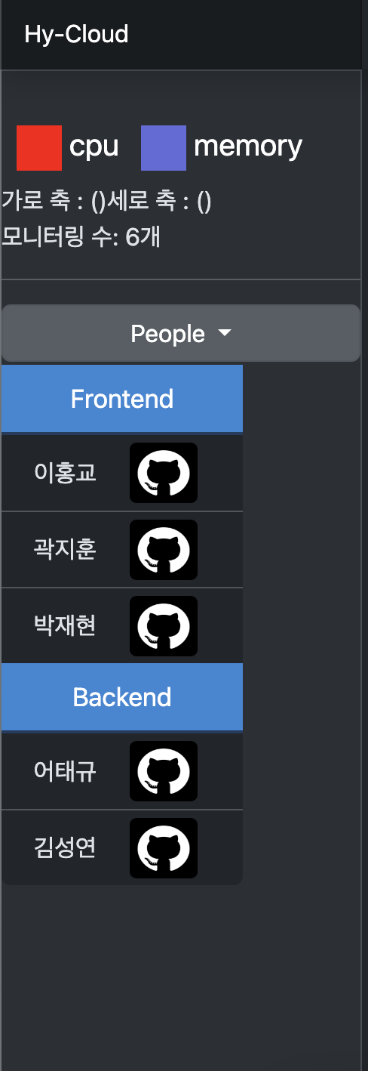
| 페이지 설명 – Side bar (2/3)
Member information Side bar part
Function
멤버별 사이트 구성에 대한 설명 및 페이지 이동
선택 시 페이지가 전환되어,
멤버별로 사이트의 구성한 영역 소개

Slide 23

| 페이지 설명 – Side bar (3/3)
Member information Side bar part code review
클릭
Improvement
개인 github 연결

Slide 24

내가 기획한 ICT가
세상을 바꾼다면?
Thank you

